Slide 1
9. VÝZVA MAS HRADECKÝ VENKOV PROGRAM ROZVOJE VENKOVA REKREAČNÍ FUNKCE LESA Článek 25 Neproduktivní investice v lesích Seminář pro žadatele a příjemce
9. 5. 2023 MěÚ Nechanice

Slide 2
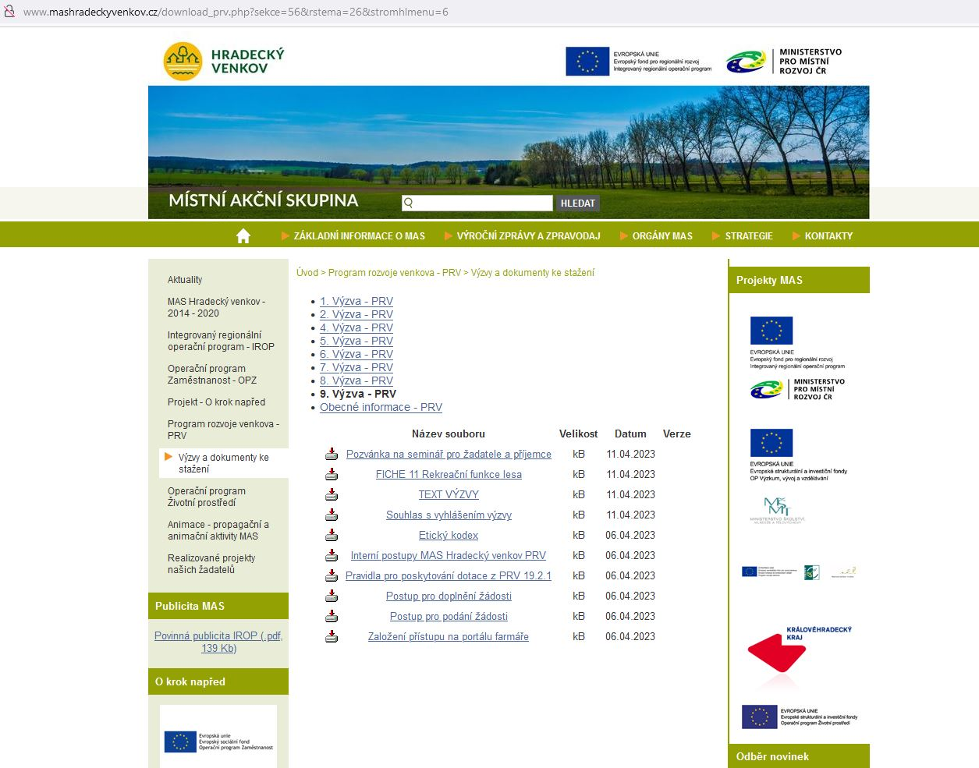

Slide 3
Program rozvoje venkova
PRV – čerpá prostředky z EAFRD (spadá do SZP), součástí evropských strukturálních a investičních fondů (ESI)
ŘO: MZe
zprostředkující: SZIF
Hlavní odlišnosti:
administrace prostřednictvím Portálu farmáře
jedinečný formulář žádosti (MAS, výzva i žadatel)

Slide 4
Portál farmáře
2 „složky“ – MZe, SZIF
Nás zajímá PF SZIF
Individuální údaje žadatelů o dotaci
Přístup: (jméno, heslo) – na SZIF -oddělení příjmu žádostí a LPIS (bývalé ZA): Hradec Králové

Slide 5
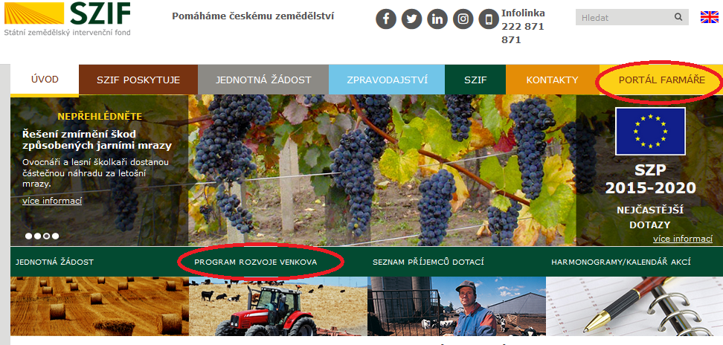
https://www.szif.cz

Slide 6
Portál farmáře
Žadatel – ze svého přístupu si vygeneruje formulář Žádost o dotaci – pozor: svůj přístup, najít správnou MAS a výzvu
informační systém MZe , přes systém stažení žádosti, odeslání na MAS, odesláni na SZIF, změnová hlášení, Žádosti o platbu, komunikační nástroj

Slide 7
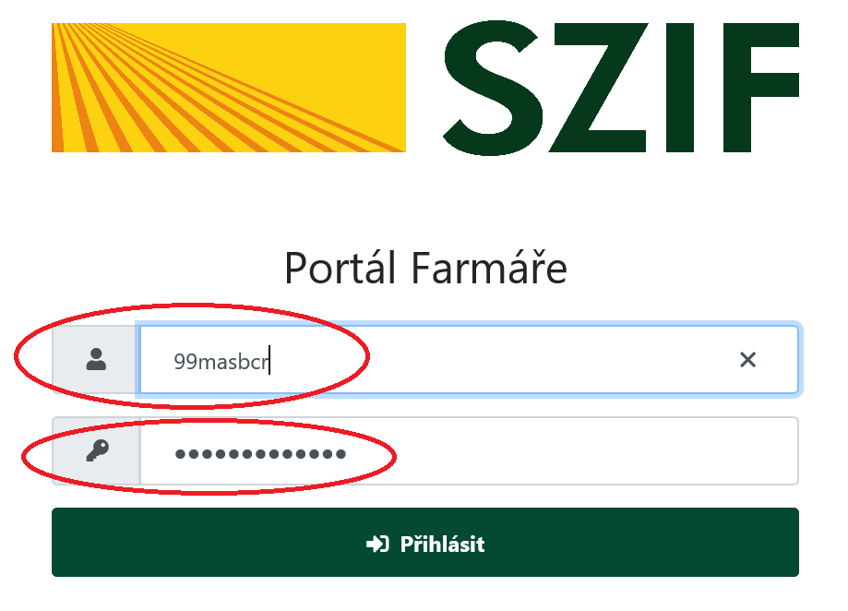

Slide 10
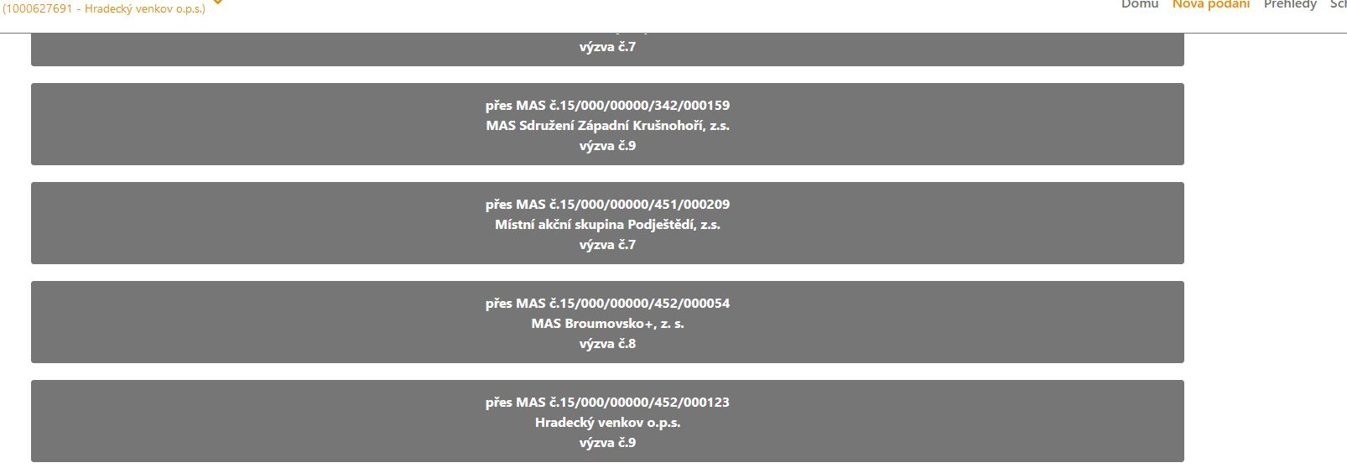

Slide 11
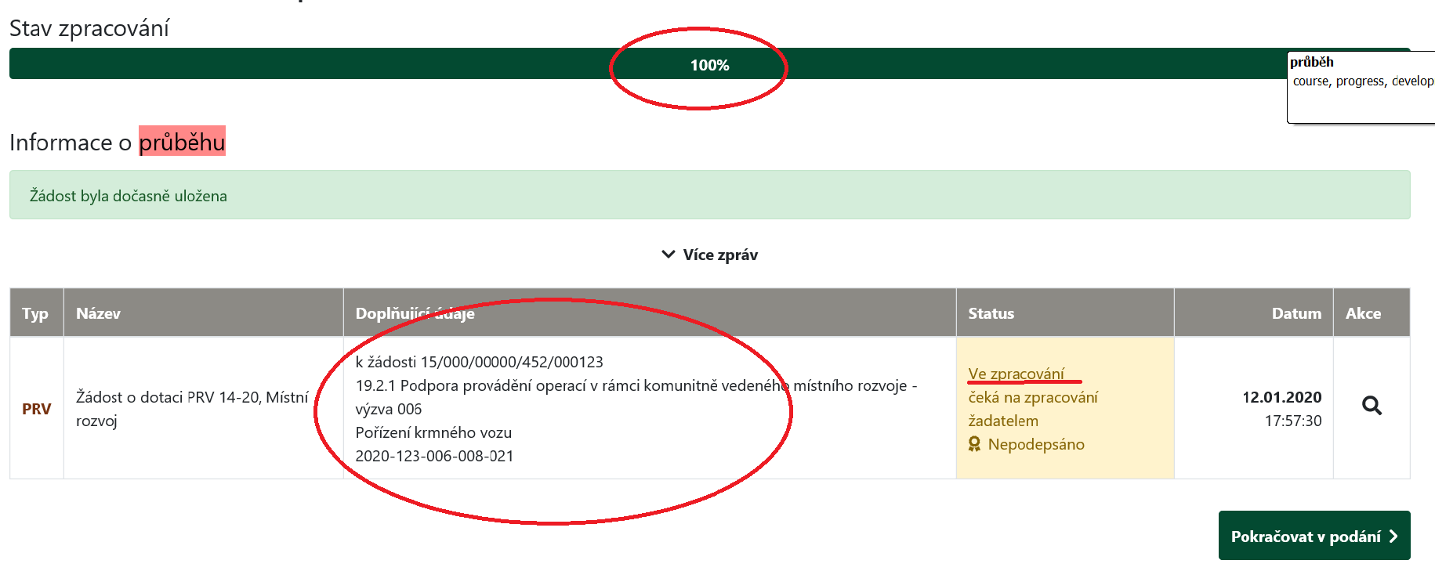

Slide 13
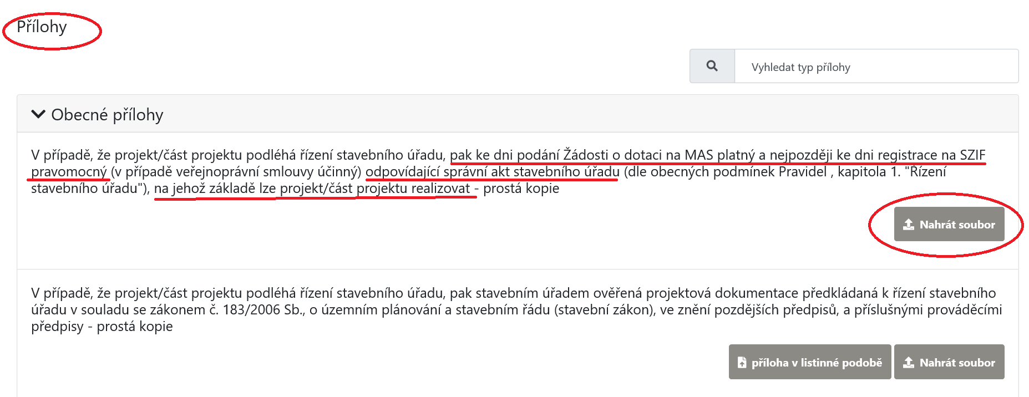

Slide 14
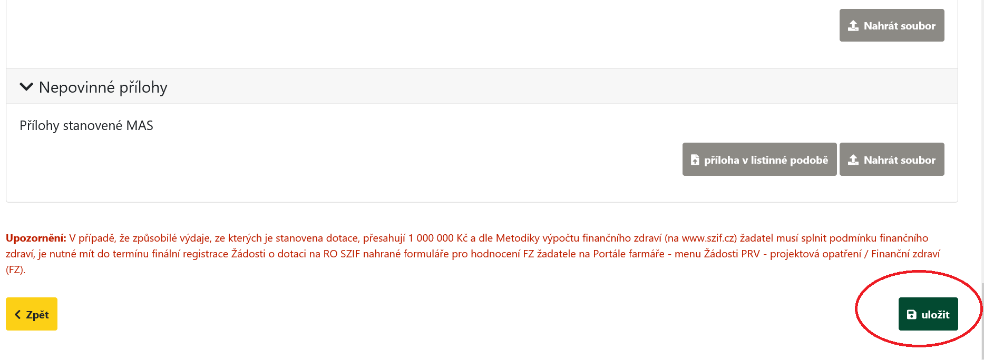

Slide 15
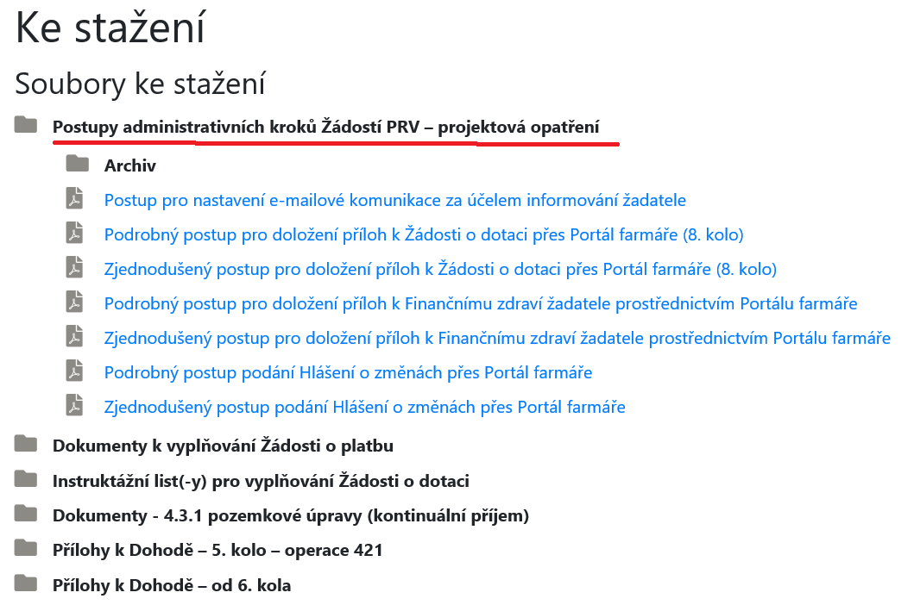

Slide 16
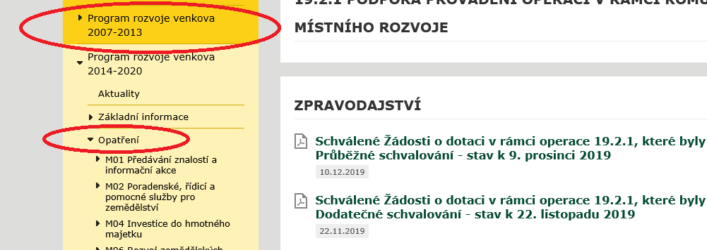

Slide 17
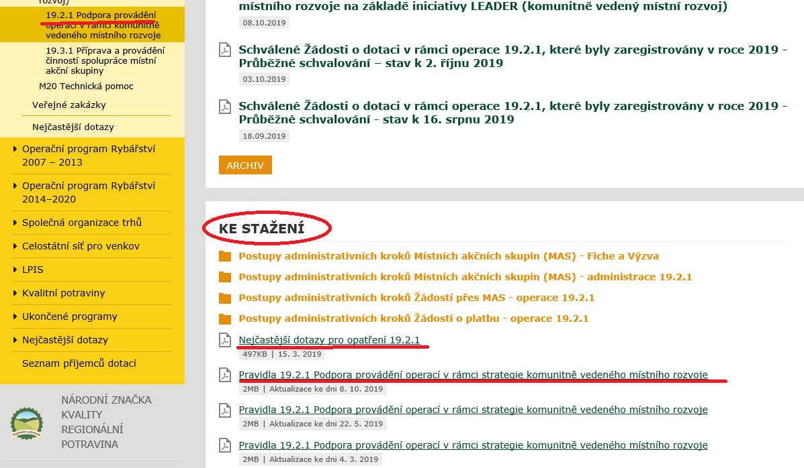

Slide 18
Uložit formulář do svého počítače a pak začít postupně vyplňovat !
- lze využít v nabídce MENU (na horní liště formuláře) – instruktážní list

Slide 19
Pravidla pro žadatele 19.2.1. Podpora provádění operací v rámci strategie komunitně vedeného místního rozvoje – aktualizace
Části:
Obecné podmínky – pro všechny fiche
Společné podmínky - pro všechny fiche
Specifické podmínky – pro jednotlivé fiche
Seznam příloh
Pojmy:
Lhůta vázanosti – 5 let od převedení dotace na účet
Projekt = konkrétní, ucelený soubor aktivit, které vedou k dosažení měřitelného cíle (v rámci fiche), tvoří samostatný funkční celek

Slide 20
Administrace žádosti
Podat v termínu 15.5. 2023 – 31.5.2023 – elektronicky na MAS, přes PF
Vyplní formulář – NELZE JIŽ MĚNIT !
Administrativní kontrola na MAS (obsahová správnost, kontrola přijatelnosti) – 15 PD, nedostatky obdrží žadatel i s termínem opravy
Věcné hodnocení –– Výběrová komise MAS – do 20 PD od ukončení admin. kontroly - bodování a pořadí – přiznané body se musí dodržet – jsou pro žadatele závazná !!!!
Výběr projektů – podle pořadí a alokace
Info žadatelům – zaslání podepsané elektronické žádosti a verifikovaných příloh
Žadatel žádost (podepsanou) a přílohy zasílá ze svého účtu na PF na SZIF do 30.8.2023
Možnost odvolání (proti výsledku kontroly, proti hodnocení a postupům MAS) – písemně na MAS do 21 kalend. Dnů, další přezkum lze podat na RO SZIF a Přezkumní komisi Mze
Registrace na RO SZIF
Administrativní kontrola na RO SZIF Hradec Králové

Slide 21
Pokud nedostatky – vyzve se žadatel k doplnění – přes PF s termínem, žadatel doplnění pošle e- mailem na MAS – ta zkontroluje a podepsané vrátí žadateli – ten odešle přes PF na SZIF
Schválení se zveřejňuje na www SZIF
10. Podpis Dohody – žadatel osobně na RO SZIF, přílohy- potvrzení o bezdlužnosti
11. Realizace projektu (první úkon – objednávka, podpis smlouvy - lze zahájit po registraci na MAS – předchází cenový marketing /výběrové řízení), realizace dle harmonogramu, obecně do 24 měsíců od podpisu Dohody – pozor na kritéria MAS
12. Změny – formou hlášení o změnách - formulář (doporučení – konzultovat včas na MAS)
13. Účtování – správné, průkazné, srozumitelné účetní doklady – vše vést jako INVESTICE, samostatná analytická účetní evidence
Archivace – 10 let !
14. Žádost o platbu
Formulář – vygeneruje se z účtu PF žadatele – součástí je soupiska účetních dokladů
Nejprve na MAS – min. 15 dní před termínem na SZIF, vše už musí být uhrazené
Skutečně prokázané výdaje – platit přes účet žadatele, max. 100 tis. Kč za projekt lze uhradit v hotovosti !

Slide 22
Společné podmínky
Žadatel zabezpečuje financování z vlastních zdrojů, dotace ex post
Nelze souběh dotací, lze využít úvěr i PGRLF
Uchování dokladů – 10 let od poskytnutí dotace
Žadatel nesmí být v likvidaci, nedluží FÚ
Předmět projektu – provozován výhradně žadatelem a ve vlastnictví žadatele po celou lhůtu vázanosti projektu
Dotace na způsobilé výdaje, ceny odpovídají cenám v místě a čase obvyklým, kladné zhodnocení aspektů:
Hospodárnosti (dodržení limitů, co nejnižší náklady)
Efektivnosti (rozsah, kvalita a přínos s co nejnižšími náklady)
Účelnost (dosažení cíle)

Slide 23
Stavební výdaje – max. sazby dle katalogů ÚRS Praha, RTS, Callida
Na některé výdaje limity! – viz příloha č.3 (str. 113, 115)
Výdaje vznikly nejdříve ke dni podání žádosti o dotaci na MAS, uhrazeny nejpozději k datu podání ŽoP na MAS
NELZE:
Použitý majetek (stroje a zařízení: nepoužitý- nebyl vyroben 3 roky před podáním na MAS a nebyl používán), platební nároky, jednoleté rostliny, osiva, sadba, krmiva, hnojiva, prostředky na ochranu rostlin, DPH u plátců, prosté nahrazení investice, závlahové systémy, studny, vrty, včelařství, med, provozní náklady včetně spotřebního materiálu

Slide 24
Podpora je poskytována jako příspěvek na vynaložené způsobilé výdaje, a to ve výši 100 % výdajů, ze kterých je stanovena dotace.
Podpora je poskytována v souladu s podmínkami čl. 35 Nařízení Komise č. 702/2014.
Realizace na území MAS, projekt v souladu se Strategií CLLD MAS
Uspořádání vlastnických vztahů k nemovitostem – prokazuje se při kontrole na místě
Žádost obdrží min 30 bodů.

Slide 25
Způsobilé výdaje:
Dotaci lze poskytnout na investiční výdaje, jak jsou definovány v kapitole 1 obecných podmínek Pravidel, nebo na neinvestiční výdaje.
opatření k posílení rekreační funkce lesa, značení, výstavba a rekonstrukce stezek pro turisty (do šíře 2 metrů), značení významných přírodních prvků, výstavba herních a naučných prvků, fitness prvků
opatření k usměrňování návštěvnosti území, zřizování odpočinkových stanovišť, přístřešků, informačních tabulí, závory
opatření k údržbě lesního prostředí, zařízení k odkládání odpadků,
opatření k zajištění bezpečnosti návštěvníků lesa (mostky, lávky, zábradlí, stupně)
nákup pozemku
VŽDY SE MUSÍ JEDNAT O INVESTICI

Slide 26
Povinné přílohy
Dle pravidel:
Stavební povolení /jiné opatření Stavebního úřadu - pravomocné
Stavebním úřadem ověřená projektová dokumentace
Půdorys stavby /dispozice technologie
Katastrální mapa s vyznačením lokalizace projektu (měřítko, název k.ú.)
Formuláře pro posouzení FZ – lze poslat rovnou na SZIF
Fotodokumentace aktuálního stavu místa realizace (ne u mobilních strojů)
Znalecký posudek (u nákupu nemovitosti)
Po proplacení – v době udržitelnosti
Povinnost předkládat údaje pro monitoring – monitorovací zpráva – přes PF - odeslat do 31.7.

Slide 27
DĚKUJEME ZA POZORNOST ☺

